Slide 1
Nobel 2016: Oliver Hart
Fundación Ramón Areces
Asociación Española de Economía
Guillermo Caruana (CEMFI)
29 Noviembre 2016

Slide 2
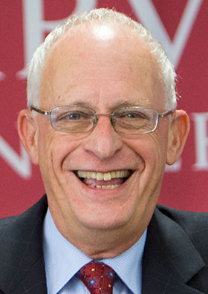
Oliver Hart recibe el Nobel
“por sus contribuciones a la teoría de contratos incompletos”

Slide 3
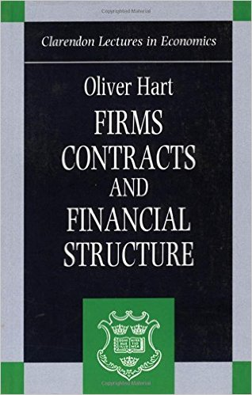
Principales contribuciones
Grossman and Hart (1986)
Hart and Moore (1990)
Hart (1995)

Slide 4
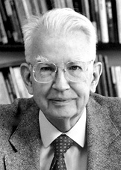
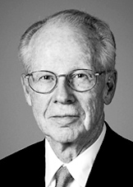
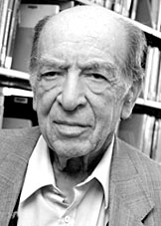
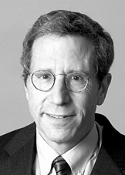
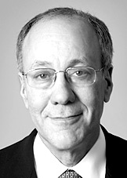
Síntesis de dos áreas de trabajo
Coase (1991) + Williamson (2009):
Los límites de la empresa
Costes de transacción
Hurwitz + Maskin + Myerson (2007)
    Diseño de mecanismos
Notes:
Antes de explicaros en detalle su teoría, dejadme que os ponga un poco en perspectiva/contexto el trabajo de H.
Mirando a Nobeles anteriores: Su trabajo es en parte continuista, pero dota a su teoría de la herramienta moderna de diseño de mecanismos y contratos que la hace mucho más operativa, la llena de predicciones sobre estructura vertical, fusiones, estructura financiera, o sobre la deseabilidad de subcontratación de los servicios públicos.

Slide 5
De la economía, ¿qué nos importa?
Inflación Desempleo
Consumo

Slide 6


¿Cómo lo estudiamos?
Notes:
Modelos con agentes. En particular tenemos empresas.

Slide 7


Modelo Neoclásico
Notes:
Q son? Cajas negras. Capacidades tecnológicas.

Slide 8


Modelo Neoclásico + Agencia
Notes:
Como mucho: analizamos en detalle los contratos de algunos empleados de la empresa: el que tiene el jefe, o el que tiene el repartidor en la furgoneta de la empresa.
Estos pueden ser más o menos complejos (incentivados) y por lo tanto podemos usar las herramientas desarrolladas por Holmstrom.

Slide 9
Con Contratos Completos
Cualquier cosa que sea relevante y medible, se especifica en el contrato.
Una vez escrito el contrato, este determina todo lo que ha de hacerse.
Hasta el punto de que:
  diluye el concepto de autoridad.
  diluye el concepto de empresa.
Dónde acaba una empresa y dónde empiezan los mercados?
Notes:
Dónde mandan las fuerzas de mercado (precios) y dónde el jefe?

Slide 10
¿Qué es una empresa?
Notes:
Como mucho: analizamos en detalle los contratos de algunos empleados de la empresa: el que tiene el jefe, o el que tiene el repartidor en la furgoneta de la empresa.
Estos pueden ser más o menos complejos (incentivados) y por lo tanto podemos usar las herramientas desarrolladas por Holmstrom.

Slide 11
Con Contratos Completos
Cualquier cosa que sea relevante y medible, se especifica en el contrato.
Una vez escrito el contrato, este determina todo lo que ha de hacerse.
Hasta el punto de que:
  diluye el concepto de autoridad.
  diluye el concepto de empresa.
Dónde acaba una empresa y dónde empiezan los mercados?
Notes:
Dónde mandan las fuerzas de mercado (precios) y dónde el jefe?

Slide 12
Esta no es una buena teoría
Qué nos estamos perdiendo?
  El concepto de autoridad.
Cómo lo recupera Hart?
  Introduciendo el concepto de contratos INCOMPLETOS.

Slide 13
Contratos incompletos
Aquellos en los que no se puede especificar toda posible contingencia futura y qué hacer ante ella.
¿Por qué?
  Los contratos que lo especificaran todo serían demasiado costosos.
  Es probable que un juez luego no pudiera verificar muchas de las cláusulas.
  Hay muchas contingencias que simplemente no pueden ser anticipadas.

Slide 14
Contratos incompletos
¿Qué se puede hacer cuando el contrato no diga qué hacer?
  Dejamos que las partes renegocien.
  O explicitamos qué parte tiene la potestad de decidir en estos casos.
Teoría de la propiedad: control de los derechos residuales.
Una empresa no es simplemente una capacidad tecnológica, sino una estructura de gobierno.

Slide 15
Ejemplo
Una empresa de coches A quiere contratar a la empresa B para que le fabrique un motor revolucionario.
A tiene que invertir dinero y tiempo en aprender a construirlo.
El motor cabe en el chásis de los coches de A,
… pero es inservible en los coches de la competencia.

Slide 16
Ejemplo
¿Qué tipo de relación contractual esperaríamos?
Teoría de agencia:
  provee incentivos a Y.
Teoría de contratos incompletos:
  ¿Qué pasaría si, por ejemplo, se inventara el fracking?
  Toca renegociar y ahora el poder de negociación de Y es pequeño.
  Dale control a Y.

Slide 17
¿Qué aprendemos?
Cuando en una relación una de las partes tiene que realizar inversiones que son:
  costosas,
  no contratables
  y que tienen mayor valor dentro de la relación que fuera de ella,
  es deseable darle a esa parte derechos de propiedad.
Si no, al anticipar que una vez las inversiones estén hechas la otra parte se aprovechará de ello, preferirá no invertir.

Slide 18
Aplicaciones
Estructura financiera de la empresa:
  El uso de distintos herramientas financieras (deuda, acciones, etc.) no sólo responde a problemas de agencia, sino que también sirven para determinar el control.
  Análisis de la bancarrota.
Estructura vertical de las empresas/industrias.
  Análisis de Fusiones → Defensa de la Competencia
Propiedad privada o pública de servicios públicos
Multitud de trabajos empíricos.

Slide 19
Anécdota de esta mañana
En la SER entrevistan a un economista, que opina que el resto de la profesión:
  Se cree en posesión de la Verdad absoluta.
  Está a favor de privatizar los servicios públicos.
En cambio Oliver Hart:
  ha aceptado y modificado su teoría en respuesta a las críticas de Maskin y Tirole (1999).
  en su artículo Hart, Shleifer, and Vishny (1997) defiende la externalización de servicios como el de basura, pero no el de otros, como la gestión de las cárceles.

